Slide 1
一个人过年多没意思啊
Yí ge rén guònián duō méiyìsi a — Ăn Tết một mình chán quá
HSK2 · Buổi 14

Slide 2
目标
Hôm nay học gì
• Nghe hiểu và miêu tả có ai/vật gì tồn tại ở một nơi bằng 存现句(2) — 处所 + động từ + 着 + người/vật
• Dùng phó từ mức độ "多" trong câu cảm thán để diễn đạt mức độ rất cao
• Dùng "已经 + khoảng thời gian + 没 + động từ + 了" để nói đã lâu không làm gì
• Nhận diện "动词 + 上" mang nghĩa mở rộng (bắt đầu và duy trì một trạng thái) — khác nghĩa chỉ hướng đã học ở Buổi 5
• Mở rộng từ vựng chủ đề nhà cửa/phòng ốc/việc nhà (nâng cao, thay 21 từ cơ bản đã học)

Slide 3
生词 1/13
Từ vựng mới
一个人在家看电视，多没意思啊，还是找朋友一起跳舞吧。
Yí ge rén zài jiā kàn diànshì, duō méiyìsi a, háishi zhǎo péngyou yìqǐ tiàowǔ ba.
Một mình ở nhà xem tivi thì chán biết bao, thôi rủ bạn cùng đi nhảy đi.
没意思
méiyìsi
chán, vô vị
跳舞
tiàowǔ
nhảy múa

Slide 4
生词 2/13
Từ vựng mới
杨同乐有一双大眼睛，笑起来特别好看。
Yáng Tónglè yǒu yì shuāng dà yǎnjing, xiào qǐlái tèbié hǎokàn.
Dương Đồng Nhạc có đôi mắt to, cười lên rất đẹp.
眼睛
yǎnjing
con mắt

Slide 5
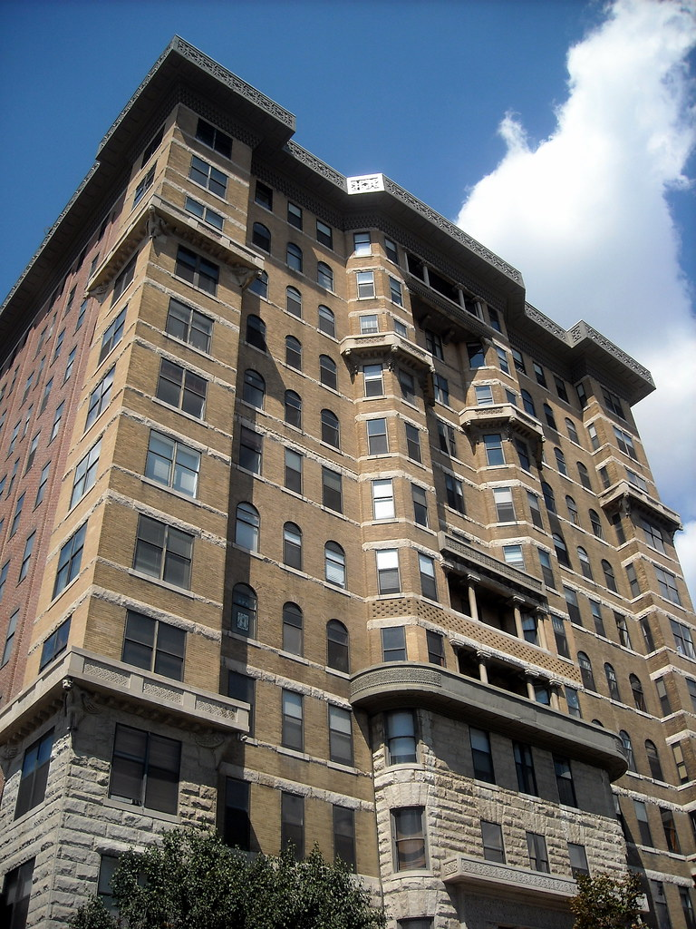
生词 3/13
Từ vựng mới
公寓
gōngyù
căn hộ, chung cư
别墅
biéshù
biệt thự
王一飞住的不是别墅，是一套小公寓，不过离学校很近。
Wáng Yīfēi zhù de bú shì biéshù, shì yí tào xiǎo gōngyù, búguò lí xuéxiào hěn jìn.
Chỗ Vương Nhất Phi ở không phải biệt thự, mà là một căn hộ nhỏ, nhưng cách trường rất gần.

Slide 6
生词 4/13
Từ vựng mới
杨同乐大学的时候住宿舍，毕业以后才搬进一间平房。
Yáng Tónglè dàxué de shíhou zhù sùshè, bìyè yǐhòu cái bān jìn yì jiān píngfáng.
Hồi đại học Dương Đồng Nhạc ở ký túc xá, sau khi tốt nghiệp mới chuyển vào một căn nhà một tầng.
宿舍
sùshè
ký túc xá
平房
píngfáng
nhà một tầng

Slide 7
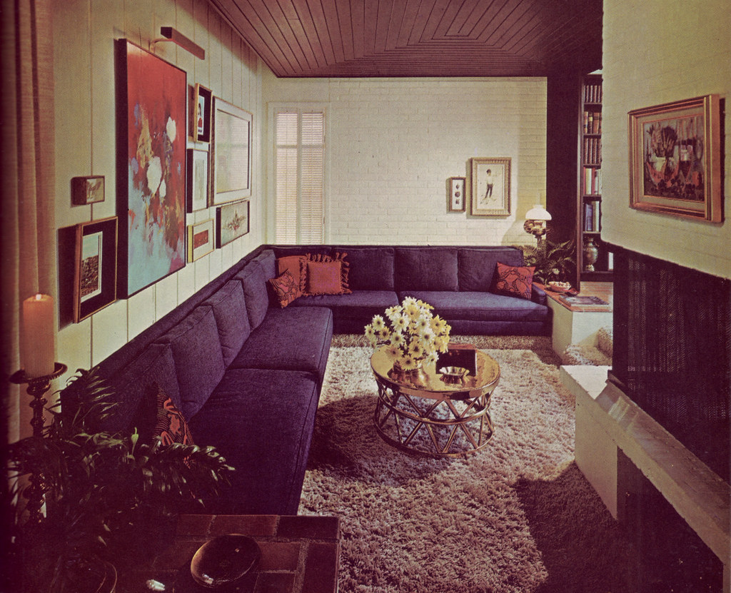
生词 5/13
Từ vựng mới
客厅
kètīng
phòng khách
卧室
wòshì
phòng ngủ
这套公寓不大，只有一个客厅和一个卧室。
Zhè tào gōngyù bú dà, zhǐ yǒu yí ge kètīng hé yí ge wòshì.
Căn hộ này không lớn, chỉ có một phòng khách và một phòng ngủ.

Slide 8
生词 6/13
Từ vựng mới
厨房和卫生间都在客厅旁边，用起来很方便。
Chúfáng hé wèishēngjiān dōu zài kètīng pángbiān, yòng qǐlái hěn fāngbiàn.
Phòng bếp và phòng vệ sinh đều ở cạnh phòng khách, dùng rất tiện.
厨房
chúfáng
phòng bếp
卫生间
wèishēngjiān
phòng vệ sinh

Slide 9
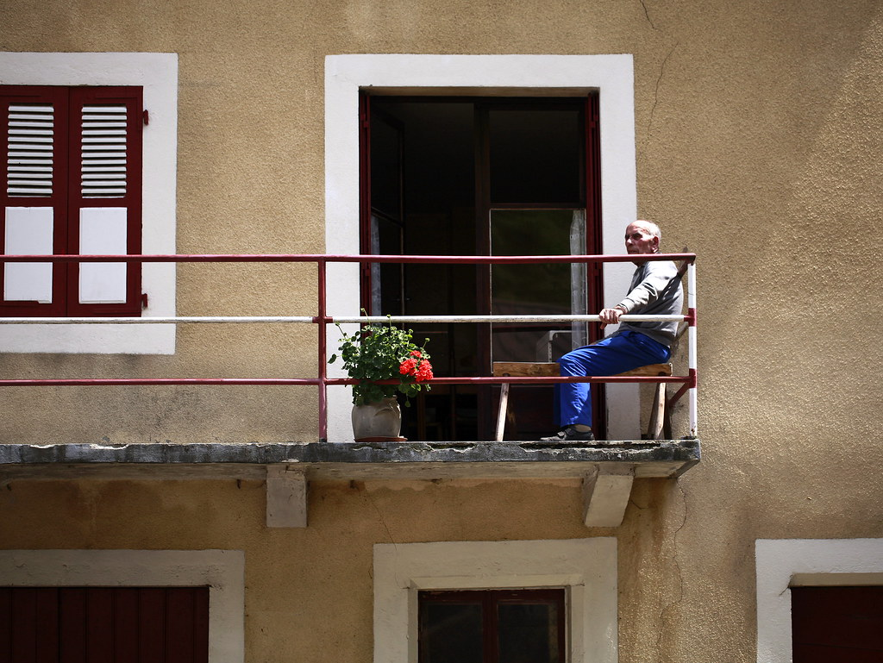
生词 7/13
Từ vựng mới
阳台
yángtái
ban công
打扫
dǎsǎo
quét dọn
阳台上摆着几盆花，妈妈每天都打扫得干干净净。
Yángtái shàng bǎizhe jǐ pén huā, māma měitiān dōu dǎsǎo de gāngānjìngjìng.
Trên ban công bày mấy chậu hoa, mẹ ngày nào cũng quét dọn sạch sẽ.

Slide 10
生词 8/13
Từ vựng mới
收拾完房间、擦好窗户以后，家里多干净啊！
Shōushi wán fángjiān, cā hǎo chuānghu yǐhòu, jiā li duō gānjìng a!
Dọn xong phòng, lau xong cửa sổ rồi, nhà cửa sạch biết bao!
收拾
shōushi
thu dọn, sắp xếp
擦窗户
cā chuānghu
lau cửa sổ

Slide 11
生词 9/13
Từ vựng mới
他每天回家先拖地、倒垃圾，然后才做饭。
Tā měitiān huí jiā xiān tuō dì, dào lājī, ránhòu cái zuò fàn.
Ngày nào anh ấy về nhà cũng lau nhà, đổ rác trước, rồi mới nấu cơm.
拖地
tuō dì
lau nhà
倒垃圾
dào lājī
đổ rác

Slide 12
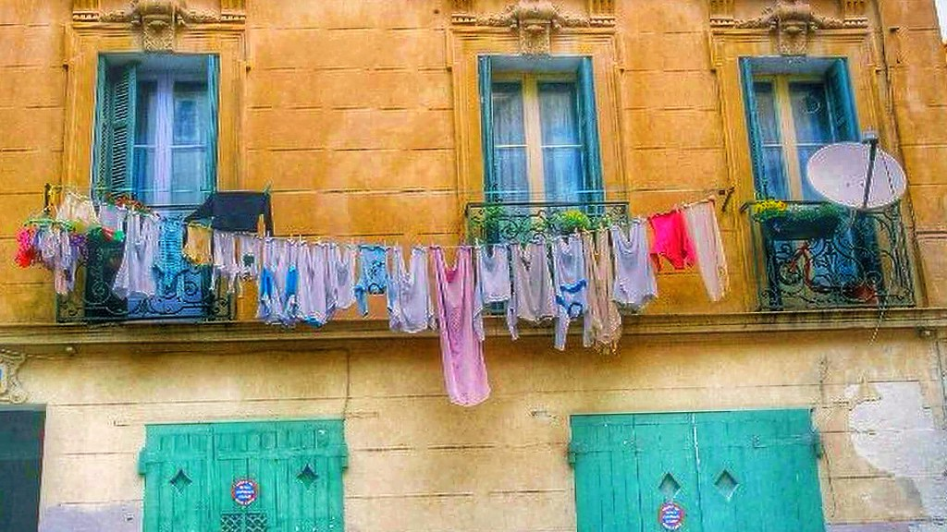
生词 10/13
Từ vựng mới
洗衣服
xǐ yīfu
giặt quần áo
妈妈洗衣服洗得很快，洗完就拿到阳台上晒衣服。
Māma xǐ yīfu xǐ de hěn kuài, xǐ wán jiù ná dào yángtái shàng shài yīfu.
Mẹ giặt đồ rất nhanh, giặt xong là mang ra ban công phơi luôn.
晒衣服
shài yīfu
phơi quần áo

Slide 13
生词 11/13
Từ vựng mới
爸爸喜欢烹饪，可是从来不洗碗，都是妈妈洗。
Bàba xǐhuan pēngrèn, kěshì cónglái bù xǐ wǎn, dōu shì māma xǐ.
Bố thích nấu nướng, nhưng chẳng bao giờ rửa bát, toàn mẹ rửa.
烹饪
pēngrèn
nấu nướng
洗碗
xǐ wǎn
rửa bát

Slide 14
生词 12/13
Từ vựng mới
他们搬家的时候，我送给他们几盆花，希望他们常常浇花。
Tāmen bānjiā de shíhou, wǒ sòng gěi tāmen jǐ pén huā, xīwàng tāmen chángcháng jiāo huā.
Lúc họ chuyển nhà, tôi tặng họ mấy chậu hoa, mong họ hay tưới hoa.
搬家
bānjiā
chuyển nhà
浇花
jiāo huā
tưới hoa

Slide 15
生词 13/13
Từ vựng mới
水管坏了，他自己在家修东西，修了一个下午。
Shuǐguǎn huài le, tā zìjǐ zài jiā xiū dōngxi, xiū le yí ge xiàwǔ.
Ống nước hỏng rồi, anh ấy tự sửa đồ ở nhà, sửa mất cả buổi chiều.
修东西
xiū dōngxi
sửa đồ đạc

Slide 16
课文 1
回家路上 — 李文发现楼下站着一个人
李
李文: 王老师，你家楼下站着一个人。
Wáng lǎoshī, nǐ jiā lóuxià zhànzhe yí ge rén.
王
王一飞: 我家楼下？我看看。
Wǒ jiā lóuxià? Wǒ kànkan.
李
李文: 那个人穿着黑色的裤子，手里还拿着一个黑色的包。
Nàge rén chuānzhe hēisè de kùzi, shǒulǐ hái názhe yí ge hēisè de bāo.
王
王一飞: 我看见那个人了，他是我男朋友。
Wǒ kànjiàn nàge rén le, tā shì wǒ nánpéngyou.
李
李文: 那我们快过去吧。
Nà wǒmen kuài guòqù ba.
📖 在回家路上，李文和王一飞边走边聊，发现楼下站着一个陌生人。

Slide 17
课文 2
楼下 — 王一飞见到男朋友杨同乐
🙂 王一飞
🙂 杨同乐
🙂 李文
1. 同乐，真是你啊！上次打电话，你说有时间过来看我，没想到这么快就来了！
Tóngle, zhēnshi nǐ a! Shàng cì dǎ diànhuà, nǐ shuō yǒu shíjiān guòlái kàn wǒ, méi xiǎngdào zhème kuài jiù lái le!
2. 就要过年了，你一个人在这儿多没意思啊，所以我就早早过来了。
Jiù yào guònián le, nǐ yí ge rén zài zhèr duō méiyìsi a, suǒyǐ wǒ jiù zǎozǎo guòlái le.
3. 你能来，我太高兴了！
Nǐ néng lái, wǒ tài gāoxìng le!
4. 一飞，你旁边这位是？
Yīfēi, nǐ pángbiān zhè wèi shì?
5. 同乐，这是李文，他在我们学校学医。李文，这是我男朋友杨同乐。
Tóngle, zhè shì Lǐ Wén, tā zài wǒmen xuéxiào xué yī. Lǐ Wén, zhè shì wǒ nánpéngyou Yáng Tónglè.
6. 李文，很高兴认识你！
Lǐ Wén, hěn gāoxìng rènshi nǐ!
7. 认识你我也很高兴！我家就在前面那个楼，有时间来玩。
Rènshi nǐ wǒ yě hěn gāoxìng! Wǒ jiā jiù zài qiánmiàn nàge lóu, yǒu shíjiān lái wán.
📖 在楼下，王一飞见到从外地赶来过年的男朋友杨同乐，并介绍给李文认识。

Slide 18
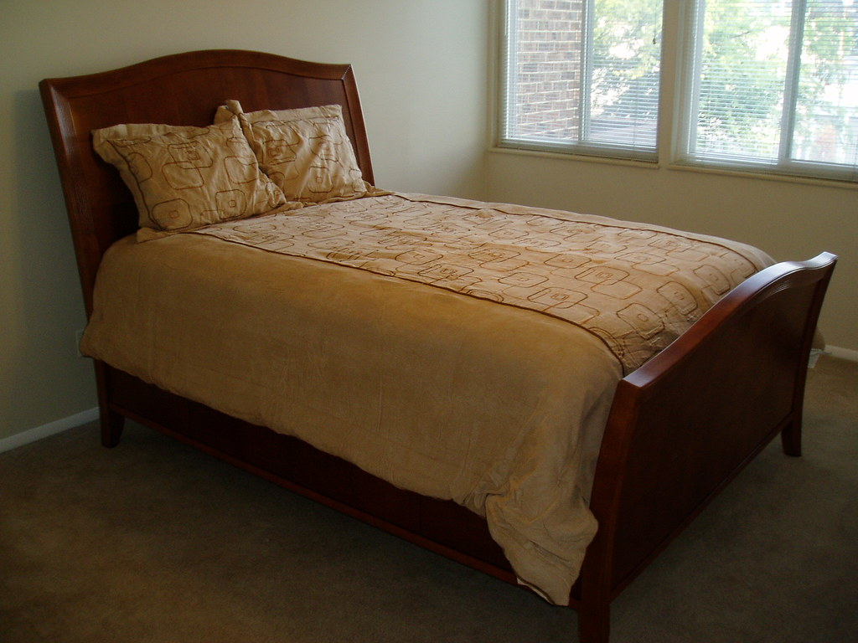
课文 3
王一飞家客厅 — 杨同乐和王一飞聊房子
杨
杨同乐: 一飞，你住的房子真不错，很大，离学校也不远。
Yīfēi, nǐ zhù de fángzi zhēn búcuò, hěn dà, lí xuéxiào yě bù yuǎn.
王
王一飞: 是啊！我楼下还住着一家中国人，他们人很好。
Shì a! Wǒ lóuxià hái zhùzhe yì jiā Zhōngguó rén, tāmen rén hěn hǎo.
杨
杨同乐: 这样你有事情就可以找他们帮忙。
Zhèyàng nǐ yǒu shìqing jiù kěyǐ zhǎo tāmen bāngmáng.
王
王一飞: 对，我也帮他们家的小孩儿学中文。
Duì, wǒ yě bāng tāmen jiā de xiǎoháir xué Zhōngwén.
杨
杨同乐: 我记得你跟我说过，是个女孩儿，学得也很好。
Wǒ jìde nǐ gēn wǒ shuōguo, shì ge nǚháir, xué de yě hěn hǎo.
王
王一飞: 没错，她经常跑上来找我玩。
Méi cuò, tā jīngcháng pǎo shànglái zhǎo wǒ wán.
杨
杨同乐: 你问问他们什么时候有时间，我请他们吃个饭。
Nǐ wènwen tāmen shénme shíhou yǒu shíjiān, wǒ qǐng tāmen chī ge fàn.
📖 在王一飞家客厅，杨同乐和王一飞聊起房子和楼下热心的中国邻居一家。

Slide 19
课文 4
王一飞的日记
① 我男朋友姓杨，叫杨同乐。他高个子、大眼睛，唱歌唱得很好，跳舞跳得也不错。
Wǒ nánpéngyou xìng Yáng, jiào Yáng Tónglè. Tā gāo gèzi, dà yǎnjing, chàng gē chàng de hěn hǎo, tiàowǔ tiào de yě búcuò.
Bạn trai tôi họ Dương, tên Dương Đồng Nhạc. Anh ấy cao, mắt to, hát hay, nhảy cũng đẹp.
② 他和我姐姐一起工作，是姐姐介绍我们认识的。
Tā hé wǒ jiějie yìqǐ gōngzuò, shì jiějie jièshào wǒmen rènshi de.
Anh ấy làm cùng chỗ chị gái tôi, chính chị giới thiệu chúng tôi quen nhau.
③ 他告诉我，从见到我的第一天开始，他就喜欢上我了。
Tā gàosu wǒ, cóng jiàndào wǒ de dì-yī tiān kāishǐ, tā jiù xǐhuan shàng wǒ le.
Anh ấy kể với tôi, từ ngày đầu gặp tôi là đã thích tôi rồi.
📖 小语的提示："喜欢上" 表示开始喜欢，并一直喜欢下去 — mở rộng nghĩa của bổ ngữ xu hướng.

Slide 20
语法 1/4
Ngữ pháp
存现句(2) — 处所 + động từ + 着 + người/vật phiếm chỉ
你家楼下站着一个人。
Nǐ jiā lóuxià zhànzhe yí ge rén.
Dưới nhà cậu có một người đang đứng đó.
阳台上摆着几盆花。
Yángtái shàng bǎizhe jǐ pén huā.
Trên ban công bày mấy chậu hoa.
客厅里坐着两个客人。
Kètīng lǐ zuòzhe liǎng ge kèrén.
Trong phòng khách có hai vị khách đang ngồi.
• Cấu trúc: 处所 + động từ + 着 + người/vật (phiếm chỉ, không xác định cụ thể là ai/cái gì). Trợ từ động thái "着" đứng sau động từ để tạo thành câu tồn hiện, mô tả TRẠNG THÁI có ai/vật gì đó tồn tại ở một nơi.

Slide 21
语法 2/4
Ngữ pháp
程度副词"多" — dùng trong câu cảm thán, diễn đạt mức độ rất cao
你一个人在这儿多没意思啊！
Nǐ yí ge rén zài zhèr duō méiyìsi a!
Cậu ở đây một mình chán biết bao!
我们一起去多好啊！
Wǒmen yìqǐ qù duō hǎo a!
Mình cùng đi thì tốt biết mấy!
这个客厅多干净啊！
Zhège kètīng duō gānjìng a!
Phòng khách này sạch sẽ biết bao!
• Cấu trúc: "多" + tính từ + "啊" (câu cảm thán). Diễn đạt mức độ rất cao của tính chất được nói tới, thường mang sắc thái cảm xúc mạnh (khen/than).

Slide 22
语法 3/4 · 拓展
Ngữ pháp
已经 + khoảng thời gian + 没 + động từ + 了 — đã lâu không làm gì
他已经几年没回国了，今年想回国过年。
Tā yǐjīng jǐ nián méi huíguó le, jīnnián xiǎng huíguó guònián.
Anh ấy đã mấy năm không về nước rồi, năm nay muốn về nước ăn Tết.
我已经好几个月没打扫阳台了，今天该收拾一下了。
Wǒ yǐjīng hǎo jǐ ge yuè méi dǎsǎo yángtái le, jīntiān gāi shōushi yíxià le.
Tôi đã mấy tháng rồi không dọn ban công, hôm nay nên thu dọn một chút.
他们已经三年没搬家了，一直住在这套公寓里。
Tāmen yǐjīng sān nián méi bānjiā le, yìzhí zhù zài zhè tào gōngyù lǐ.
Họ đã 3 năm không chuyển nhà rồi, vẫn ở mãi trong căn hộ này.
• Cấu trúc: 已经 + khoảng thời gian + 没 + động từ + 了 — diễn tả một khoảng thời gian khá lâu đã trôi qua mà chưa/không làm việc gì, thường kèm ý định/kế hoạch ở vế câu sau. Nguồn: 综合练习 nguyên văn sách Bài 14.

Slide 23
语法 4/4 · 拓展
Ngữ pháp
动词 + "上" (nghĩa mở rộng) — bắt đầu và duy trì một trạng thái
他告诉我，从见到我的第一天开始，他就喜欢上我了。
Tā gàosu wǒ, cóng jiàndào wǒ de dì-yī tiān kāishǐ, tā jiù xǐhuan shàng wǒ le.
Anh ấy kể, từ ngày đầu gặp tôi là đã thích tôi rồi (và cứ thích mãi).
我们爱上了中文课。
Wǒmen ài shàng le Zhōngwén kè.
Chúng tôi đã yêu thích tiết học tiếng Trung (Buổi 13).
我一进这套公寓就看上了阳台。
Wǒ yí jìn zhè tào gōngyù jiù kànshàng le yángtái.
Vừa bước vào căn hộ này là tôi đã ưng ngay cái ban công.
• "động từ + 上" ở đây KHÔNG chỉ hướng như 复合趋向补语 đã học ở Buổi 5 (上/下/进/出/回/过 + 来/去), mà mang nghĩa MỞ RỘNG: bắt đầu một trạng thái/cảm xúc và duy trì nó về sau. Thường gặp: 喜欢上 · 爱上 · 迷上 · 看上.

